Slide 1
Csongor és Tünde / A varázsfuvola
Készítette: A Szentivánéj Társulata csapat
Árkos Borbála
Csíki Kata
Mohácsi Orsolya
Rozgonyi Anna

Slide 2
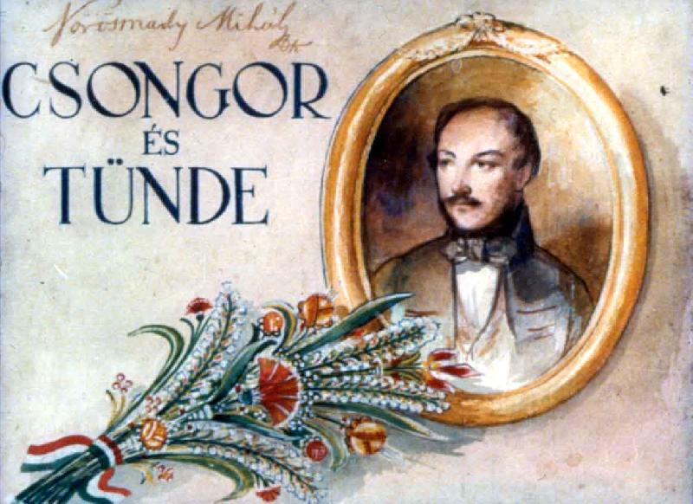
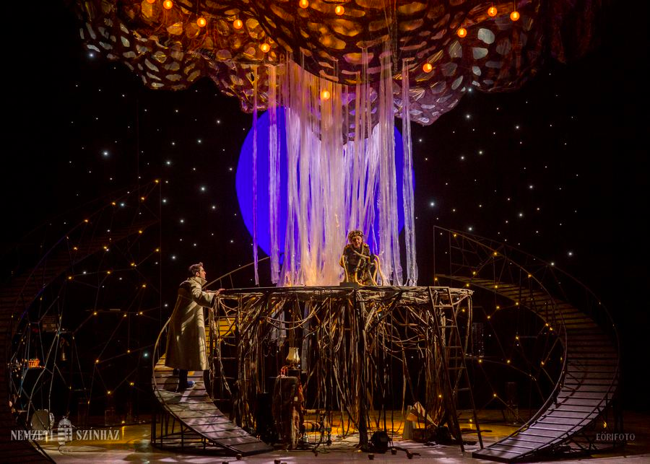
Csongor és Tünde
Vörösmarty Mihály-1830
Drámai költemény
Bánk Bánnal és Az ember tragédiájával alkotja a klasszikus magyar triászt
Érdekesség: Tünde keresztnevet Vörösmarty alkotta meg a tündér szóból.
Forrás:
Gergei Albert: História egy Árgirus nevű királyfiról és egy tündér szűzleányról,
Shakespeare: Szentivánéji álom
Goethe: Faust
Calderón: Az élet álom

Slide 3
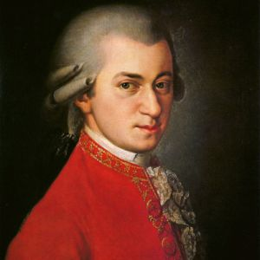
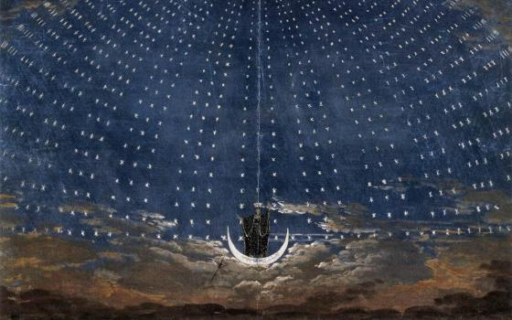
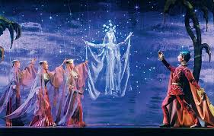
A varázsfuvola
Schikaneder-szöveg
Mozart-zene-1791
Mozart utolsó operája
Nagyopera
Forrás: Lulu avagy a varázsfuvola
Első magyar fordítása: Csokonai Vitéz Mihály: Boszorkánysíp

Slide 4
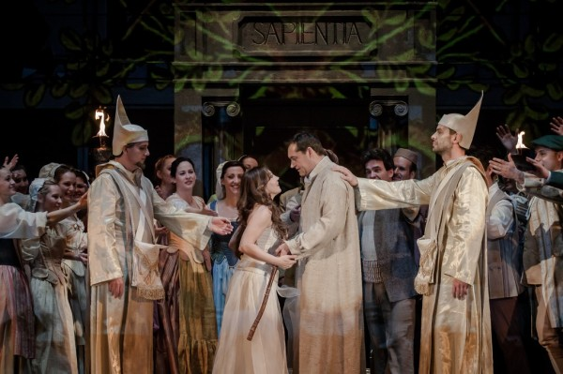
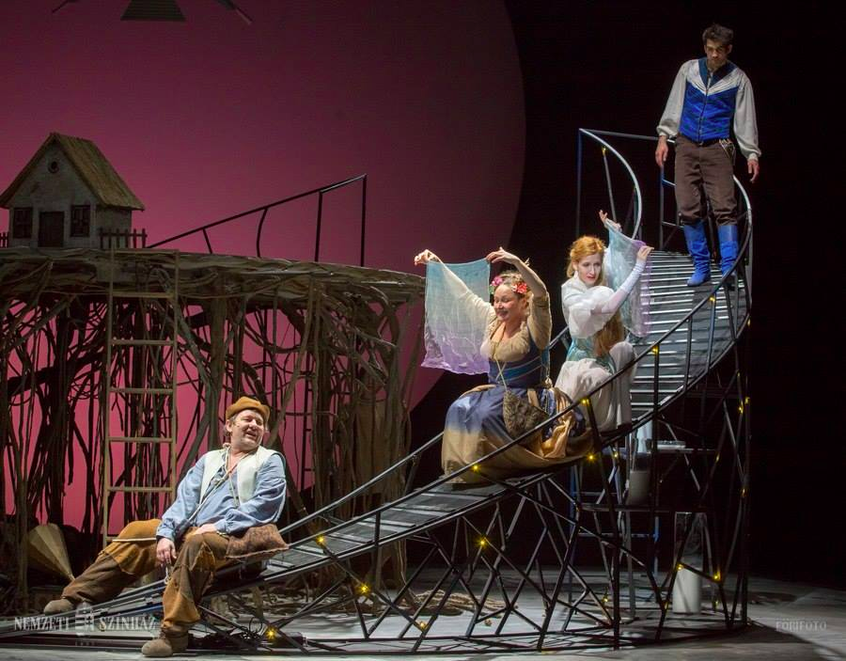
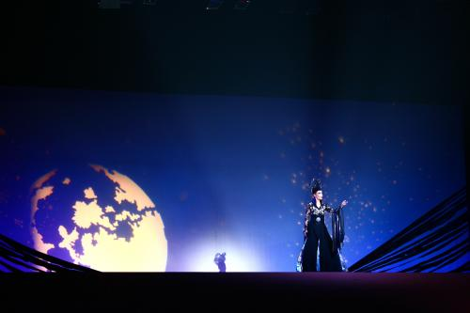
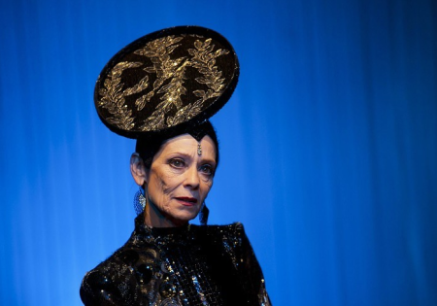
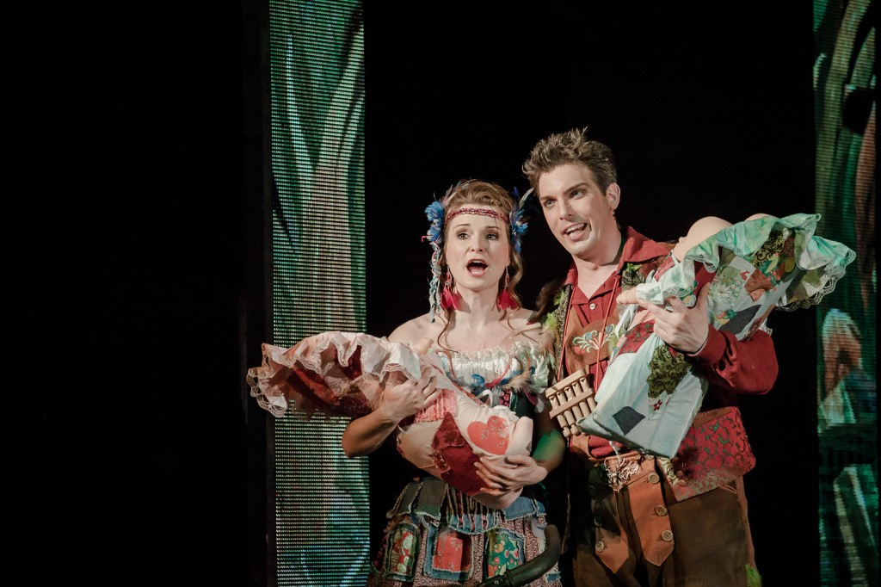
Szereplők közti hasonlóság
Tamino és Pamina-Csongor és Tünde-eszményi szerelem
Papageno és Papagena-Balga és Ilma-földi szerelem
Éj királynője-Éj

Slide 5
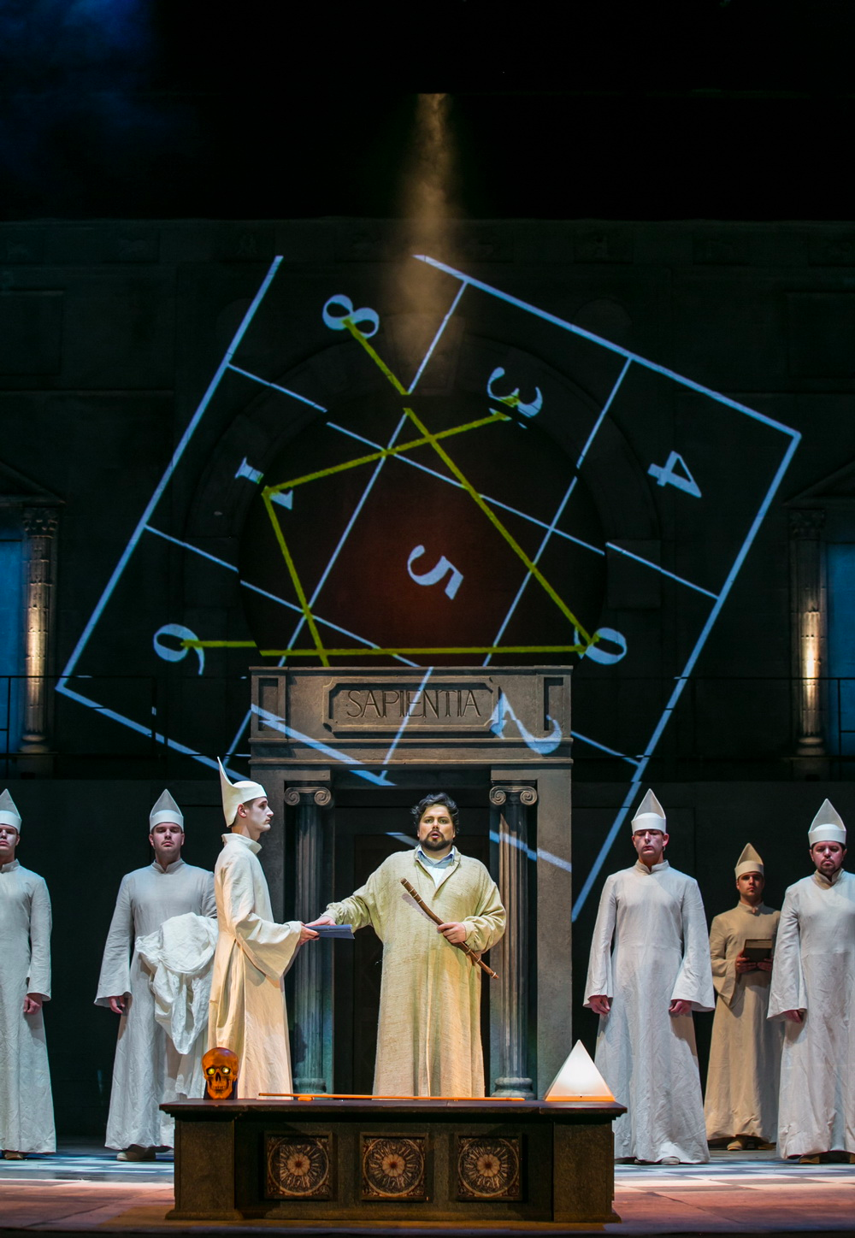
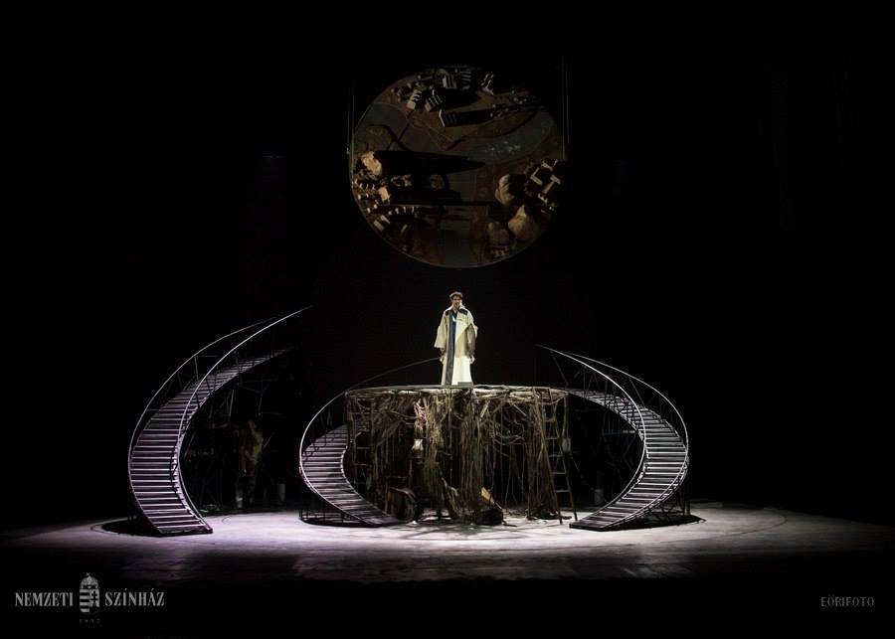
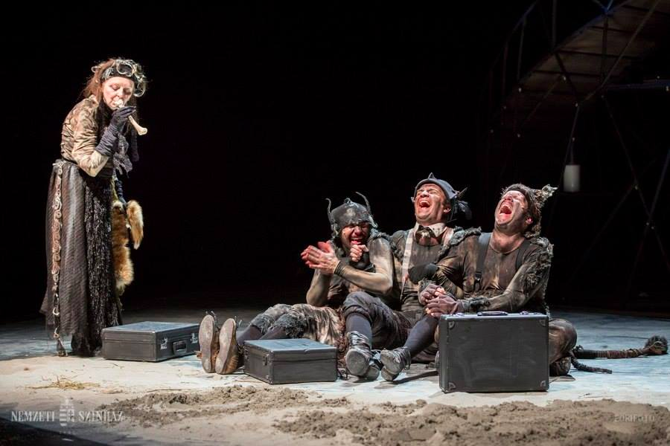
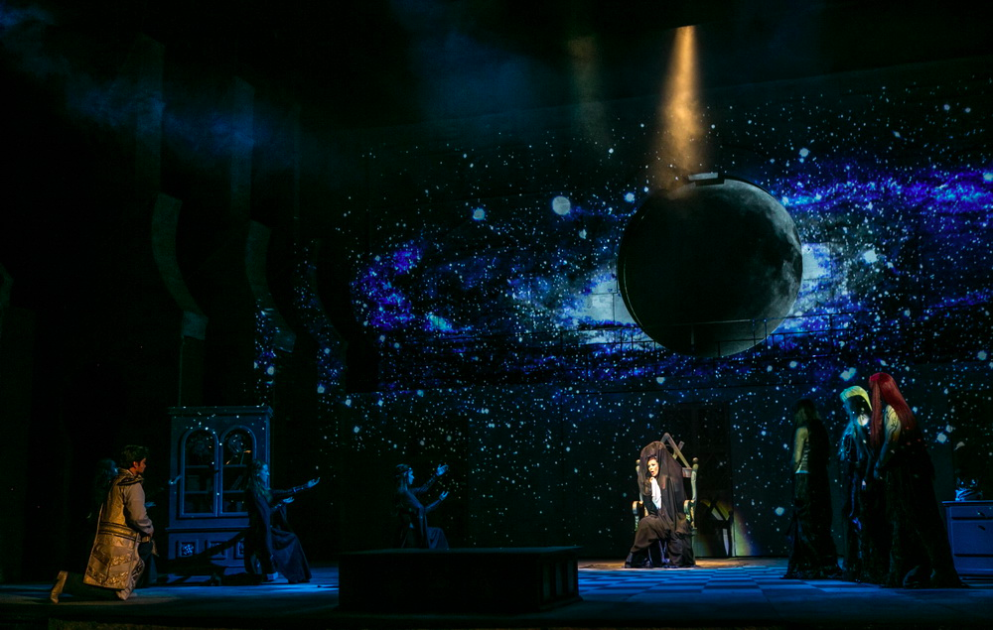
Párhuzam a történetben
Ahogy Tamino és Pamina vándorol a szerelmet keresve, úgy vándorol Csongor is Tünde után.
Az utazás során mindkét történet szereplői egyre inkább megtisztulnak.
Külsőségekben hasonló, de a Varázsfuvola magasztosabb, míg a Csongor és Tünde realisztikusabb.

Slide 6
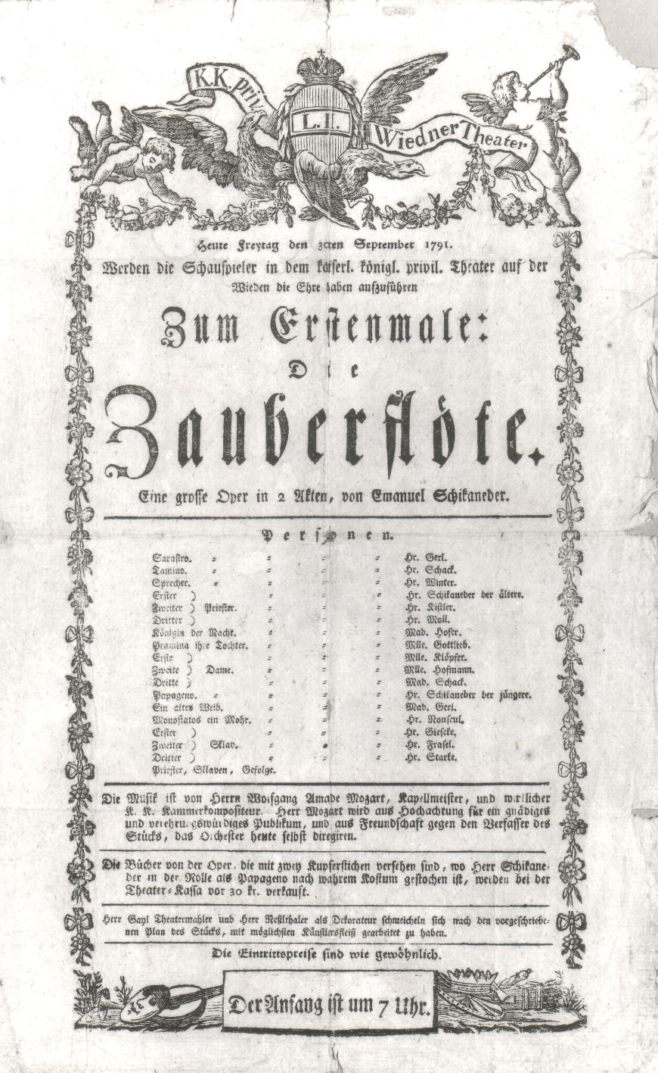
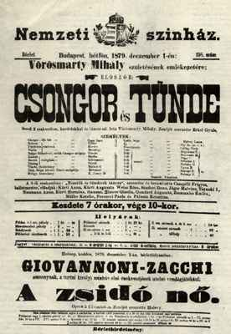
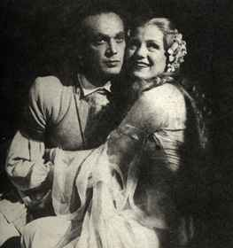
Korabeli fogadtatásuk:
A Varázsfuvolát kitörő lelkesedéssel fogadták, kb. egy év múlva már elő is adták a századik előadást
A Csongor és Tünde, bár Vörösmarty színpadra szánta, nem igazán felelt meg a korabeli színdarabok szintjének
A Csongor és Tünde első előadására csak 1879-ben került sor, 49 évvel később.

Slide 7
Köszönjük a figyelmet!

